Slide 1
SUMMER BREAK
VẬT LÍ 9

Slide 2
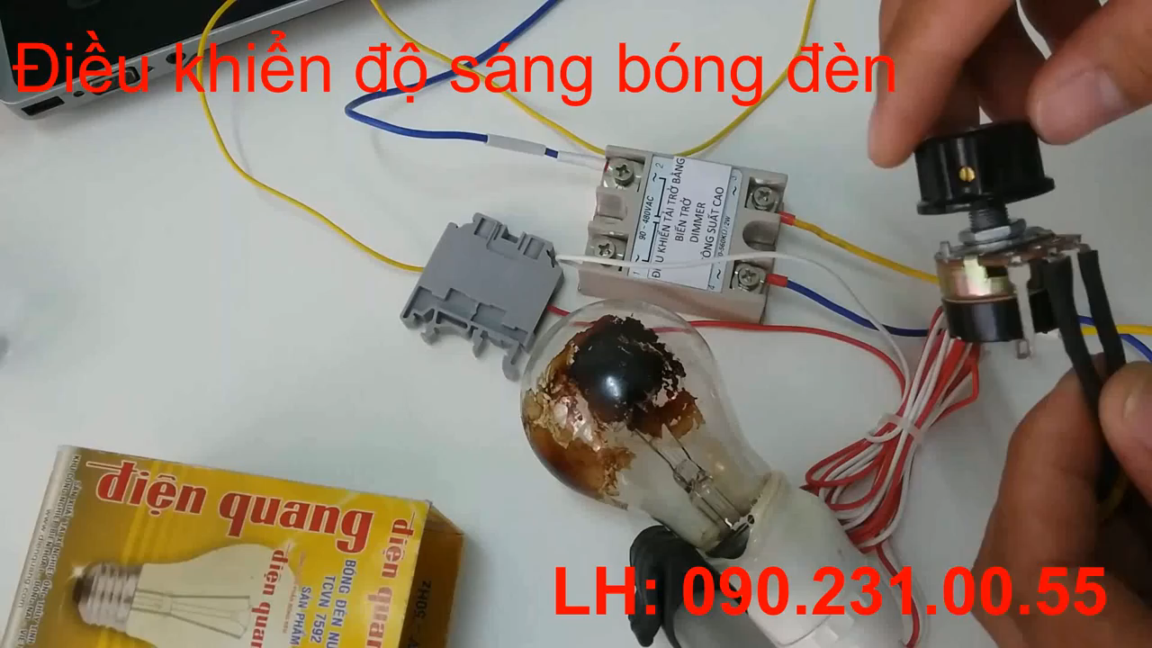

Slide 3
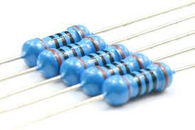
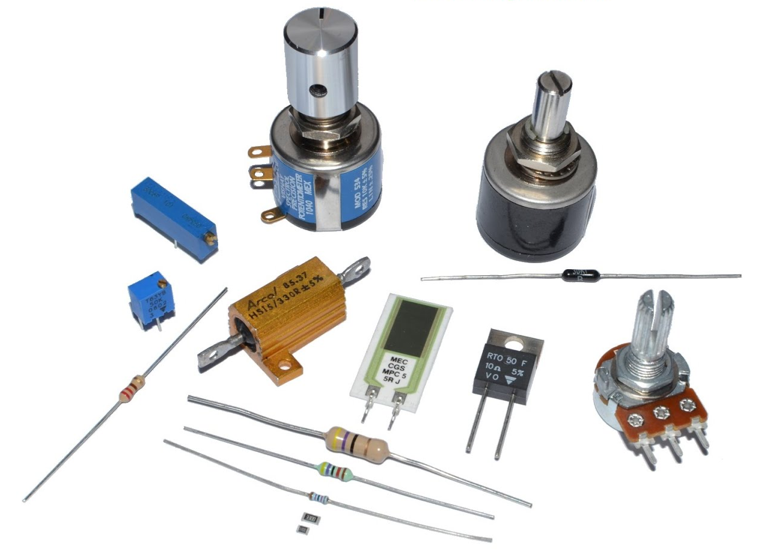
Tiết 10. BÀI 10
BIẾN TRỞ - ĐIỆN TRỞ DÙNG TRONG KĨ THUẬT

Slide 4
BÀI 10
BIẾN TRỞ - ĐIỆN TRỞ DÙNG TRONG KĨ THUẬT
II
III
I
BIẾN TRỞ
CÁC ĐIỆN TRỞ TRONG KỸ THUẬT
VẬN DỤNG

Slide 5
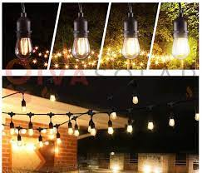
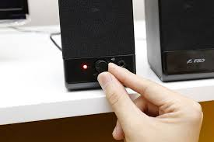

Sử dụng biến trở có thể làm cho một bóng đèn từ từ sáng dần lên hoặc từ từ tối dần đi. Cũng nhờ biến trở mà ta có thể điều chỉnh tiếng của rađio hay của tivi to dần lên hay nhỏ dần đi… vậy biến trở có cấu tạo và hoạt động như thế nào?

Slide 6
I. BIẾN TRỞ

Slide 7
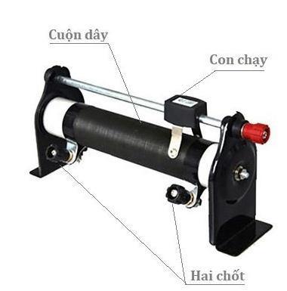
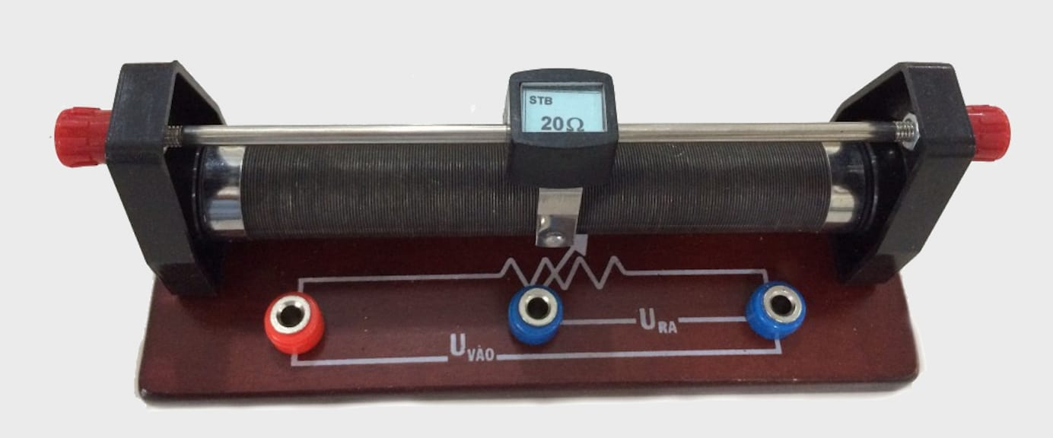
I - BIẾN TRỞ
1. Tìm hiểu cấu tạo và hoạt động của biến trở
C1
Quan sát hình để nhận dạng các loại biến trở
Biến trở con chạy

Slide 8
A PICTURE IS WORTH A THOUSAND WORDS
C1
Quan sát hình để nhận dạng các loại biến trở
Biến trở tay quay

Slide 9
C1
Quan sát hình để nhận dạng các loại biến trở
Biến trở than (chiết áp)

Slide 10
CẤU TẠO CỦA BIẾN TRỞ
Con chạy C
(hoặc tay quay)
Cuộn dây dẫn
bằng hợp kim có điện trở suất lớn (nikêlin,nicrôm) được quấn đều đặn dọc theo một lõi bằng sứ

Slide 11
HOẠT ĐỘNG CỦA BIẾN TRỞ
C
C2
Nếu mắc hai đầu A, B của cuộn dây của biến trở nối tiếp vào mạch điện thì khi dịch chuyển con chạy C, biến trở có tác dụng thay đổi điện trở không? Vì sao?
N
M
A
B
+
_
Biến trở không có tác dụng thay đổi điện trở. Vì khi đó, dòng điện vẫn chạy qua toàn bộ cuộn dây của biến trở và con chạy không có tác dụng làm thay đổi chiều dài của phần cuộn dây có dòng điện chạy qua.

Slide 12
HOẠT ĐỘNG CỦA BIẾN TRỞ
C3
Biến trở được mắc nối tiếp vào mạch điện tại hai điểm A và N. Khi đó nếu ta dịch chuyển con chạy C thì điện trở của mạch điện có thay đổi không? Vì sao?
C
M
N
A
B
+
_
Điện trở của mạch điện có thay đổi. Vì khi dịch chuyển con chạy C sẽ làm thay đổi chiều dài của cuộn dây có dòng điện chạy qua do đó làm thay đổi điện trở của biến trở.

Slide 13
KÍ HIỆU SƠ ĐỒ CỦA BIẾN TRỞ
C4
Vẽ các kí hiệu sơ đồ của biến trở.
Hãy mô tả hoạt động của biến trở có kí hiệu sơ đồ a, b, c
a)
b)
c)
d)

Slide 14
2. Sử dụng biến trở để điều chỉnh cường độ dòng điện
Vẽ sơ đồ mạch điện hình 10.3

Slide 15
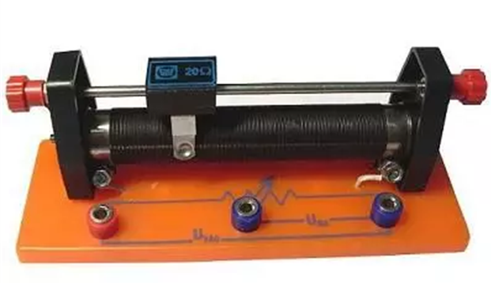
2. Sử dụng biến trở để điều chỉnh cường độ dòng điện
Quan sát biến trở cho biết số ghi trên biến trở và giải thích ý nghĩa con số đó?
20 Ω -2A
(20 Ω -2A ) Có nghĩa là điện trở lớn nhất của biến trở là 20 Ω, cường độ dòng điện tối đa qua biến trở là 2A.

Slide 16

Quan sát thí nghiệm
A
A – V
meter
V
Automatic Voltage Stabilizer
M
C
Con chạy C về
sát điểm M:
I_{max} và R_{min}
Con chạy C về
sát điểm N:
I_{min} và R_{max}
N

Slide 17
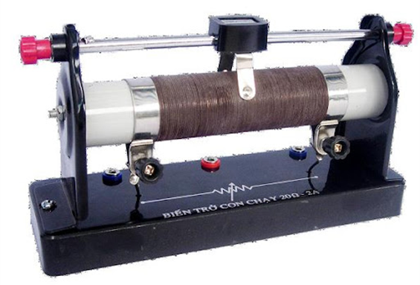
3. KẾT LUẬN
Biến trở có thể được dùng để điều chỉnh cường độ dòng điện trong mạch khi thay đổi trị số điện trở của nó.

Slide 18
II. CÁC ĐIỆN TRỞ DÙNG TRONG KỸ THUẬT

Slide 19
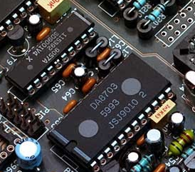
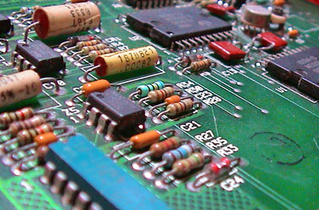
Trong các mạch điện rađiô, tivi… điện trở có kích thước nhỏ được chế tạo bằng một lớp than hay lớp kim loại mỏng phủ ngoài một lõi cách điện.
Lớp than hay lớp kim loại mỏng nên có tiết diện nhỏ, mà điện trở tỉ lệ nghịch với tiết diện nên chúng có điện trở lớn.
Vì sao lớp than hay lớp kim loại mỏng đó lại có điện trở lớn?

Slide 20
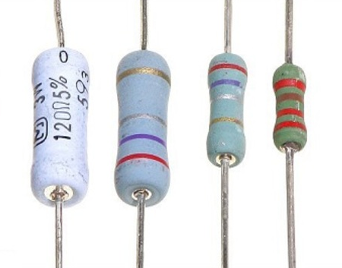
CÁCH GHI TRỊ SỐ CÁC ĐIỆN TRỞ
TRONG KỸ THUẬT
01.
02.
Trị số được ghi trên điện trở
R = 120Ω

Slide 21
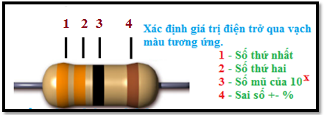
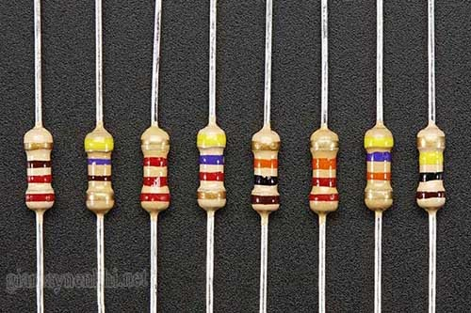
CÁCH GHI TRỊ SỐ CÁC ĐIỆN TRỞ
TRONG KỸ THUẬT
02.
Trị số được thể hiện bằng các vòng màu sơn trên điện trở.

Slide 22
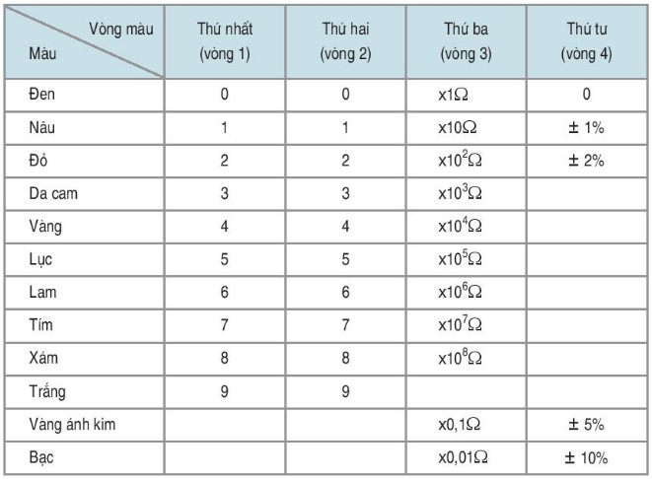
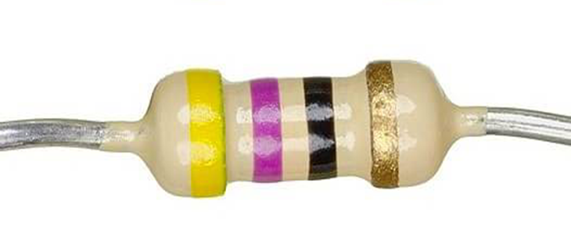
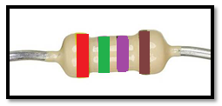


Bảng quy ước màu trị số điện trở
4 7 x1Ω $±5\%$
47 x 1Ω = 47 (Ω) $±5\%$
R = ?

Slide 23
III. VẬN DỤNG

Slide 24
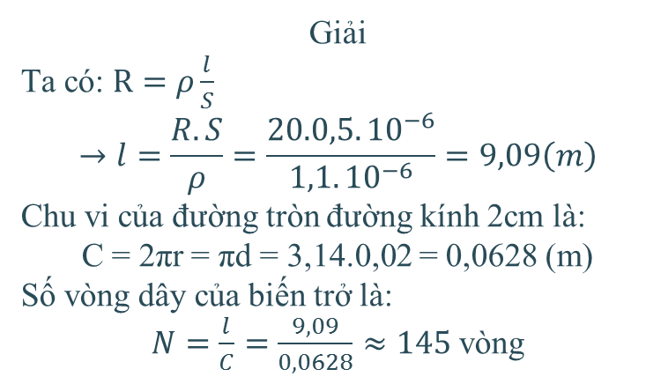
III - VẬN DỤNG
Một biến trở con chạy có điện trở lớn nhất là 20Ω. Dây điện trở của biến trở là dây hợp kim nicrom có tiết diện 0,5mm² và được quấn đều xung quanh một lõi sứ tròn đường kính 2cm. Tính số vòng dây của biến trở này.
Giải
Ta có: $R=ρ\frac{l}{S}$
$$→l=\frac{R.S}{ρ}=\frac{20.0,5.{10}^{−6}}{1,1.{10}^{−6}}=9,09\left(m\right)$$
Chu vi của đường tròn đường kính 2cm là:
C = 2πr = πd = 3,14.0,02 = 0,0628 (m)
Số vòng dây của biến trở là:
$N=\frac{l}{C}=\frac{9,09}{0,0628}≈145$ vòng
Tóm tắt:
R = 20Ω
ρ = 1,1.10⁻⁶ Ω.m
S = 0,5mm² = 0,5.10⁻⁶m²
d = 2cm = 0,02m
N = ?

Slide 25
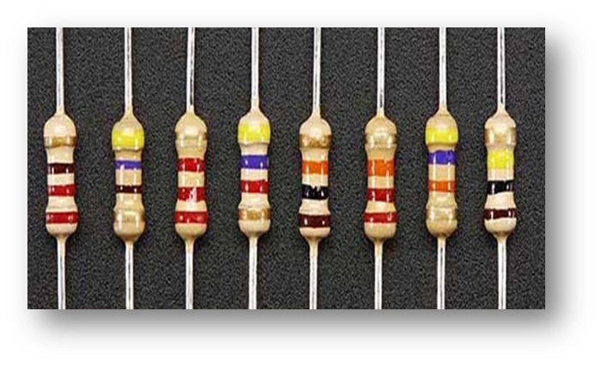
GHI NHỚ
Biến trở là điện trở có thể thay đổi trị số và có thể được sử dụng để điều chỉnh cường độ dòng điện trong mạch.

Slide 26
THANKS!

